Slide 1


TRƯỜNG TIỂU HỌC PHÚC LỢI
TUẦN 19
To¸n
Bài 45: Các số có bốn chữ số

Slide 2


Tìm số
Số lớn nhất có 3 chữ số là số nào?
999
Số bé nhất có 3 chữ số khác nhau là số nào?
102
Số bé nhất có 3 chữ số là số nào?
100
Số lớn nhất có 3 chữ số khác nhau là số nào?
987

Slide 3







T O Á N 3
BÀI : Các số có 4 chữ số.
Số 10 000 (Tiết 1)

Slide 4
YÊU CẦU CẦN ĐẠT
- Biết đọc, viết số có 4 chữ số.
- Biết viết số nếu cho trước số nghìn, trăm, chục, đơn vị và ngược lại.
- Biết thế nào là số tròn nghìn.

Slide 5
Hàng nghìn | Hàng trăm | Hàng chục | Hàng đơn vị
100
1000
100
1000
100
10
1000
100
10
1
3
4
2
1

Slide 6

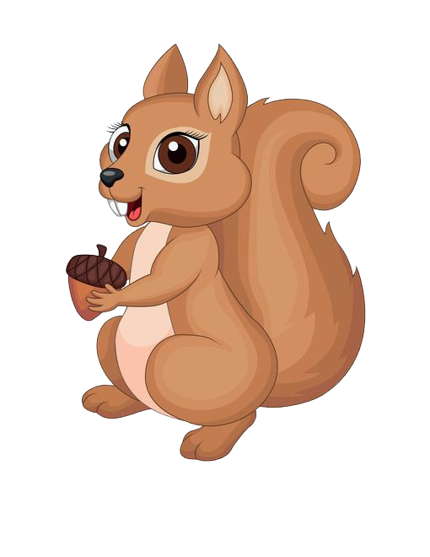
2. Hoạt động
Trò chơi:
“Sóc tìm nhà”

Slide 7
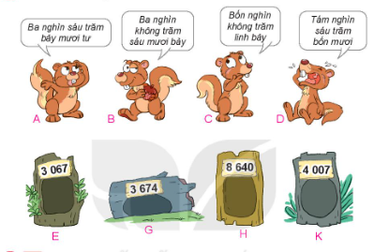
1. Chọn số thích hợp với cách đọc:

Slide 8
1. Chọn số thích hợp với cách đọc:

Slide 9
2. Số?
2967
2968
2969
2970
2971
2972
2973
2974
2975
5002
5003
4998 4999 5001 5004 5006
5000
5005

Slide 10
3. Số?
Hàng nghìn | Hàng trăm | Hàng chục | Hàng đơn vị | Viết số | Đọc số
6 | 7 | 4 | 2 |  | Sáu nghìn bảy trăm bốn mươi hai.
5 |  |  | 0 |  | Năm nghìn sáu trăm ba mươi.
6742
6
3
5630

Slide 11
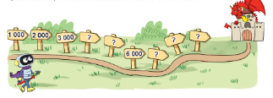
4. Rô-bốt viết các số tròn nghìn lên mỗi tấm biển trên đường đến tòa lâu đài (như hình vẽ). Hỏi mỗi tấm biến có dấu ? Viết số nào?
Em hãy nhận xét về 3 số đầu tiên trong dãy số?
Đó là những số tròn nghìn, 2 số tròn nghìn liên tiếp hơn kém nhau 1000 đơn vị.

Slide 12

Qua bài học hôm nay, em đã được tìm hiểu, biết thêm những nội dung kiến thức gì?

Slide 13

- Biết đọc, viết số có 4 chữ số.
- Biết viết số nếu cho trước số nghìn, trăm, chục, đơn vị và ngược lại.
- Biết thế nào là số tròn nghìn.

Slide 14


THANK YOU!

